Slide 1
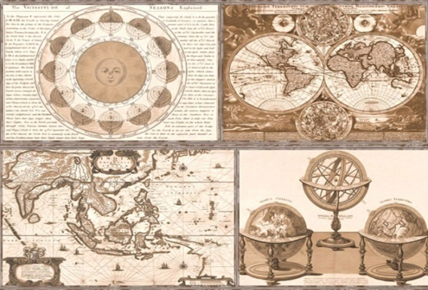
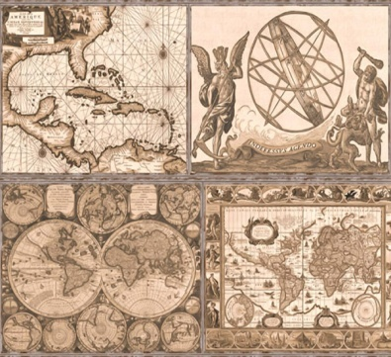
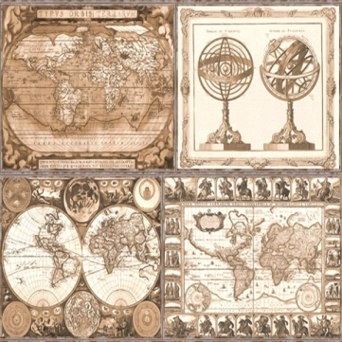

Османська імперія

Slide 2
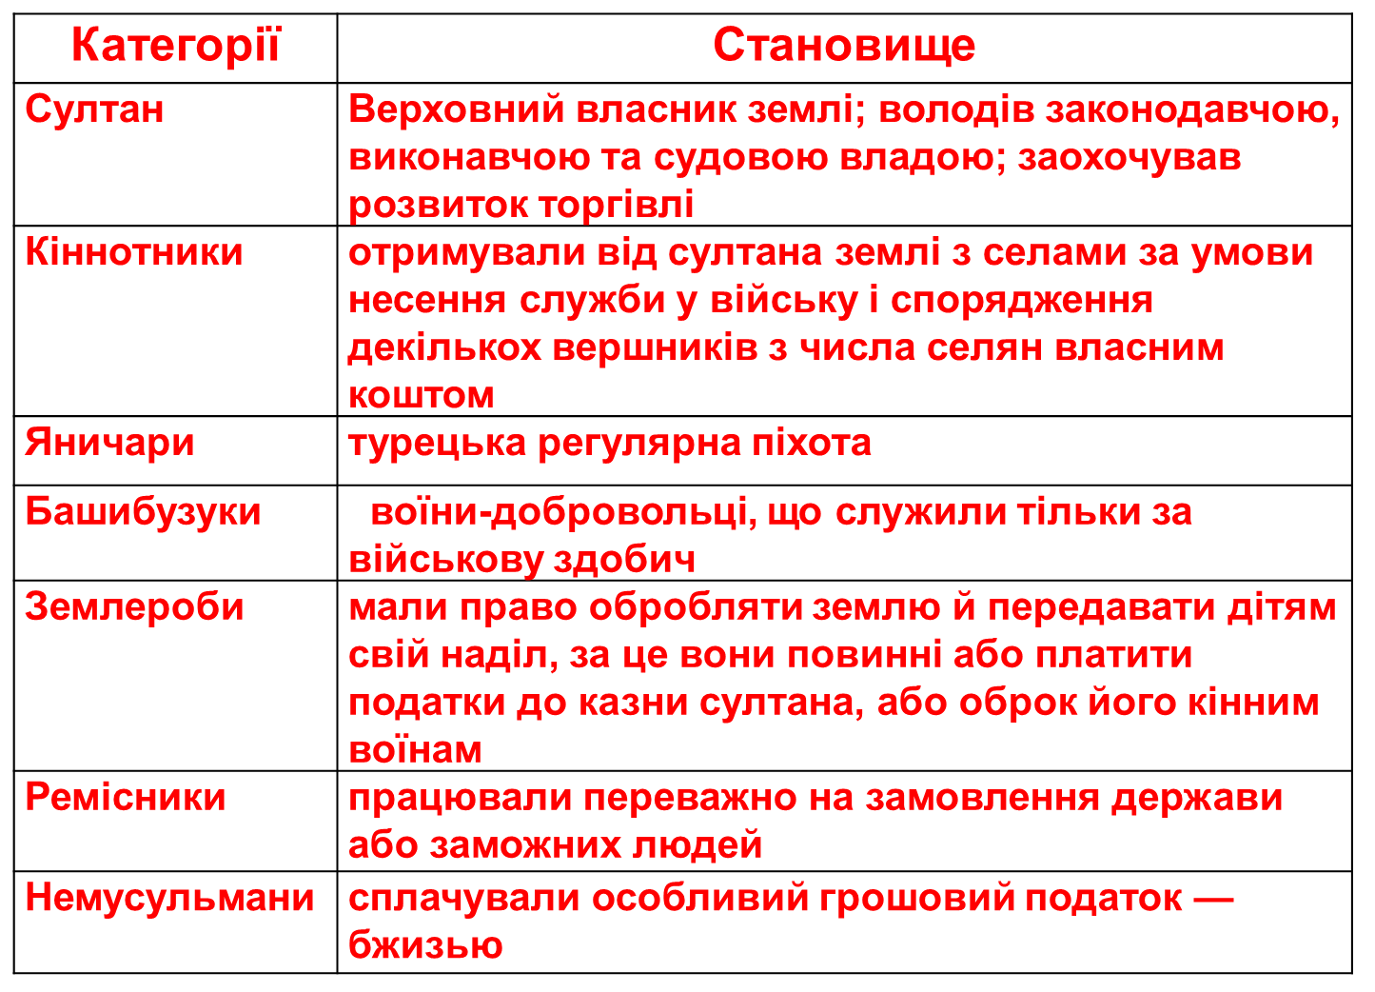
НАСЕЛЕННЯ ОСМАНСЬКОЇ ІМПЕРІЇ

Slide 3
Схема державного управління
Султан
Голова мусульманського духовенства
Диван(рада)
Великий візир
Найвища рада
Яничари
Мусульмани
Немусульманське населення

Slide 4
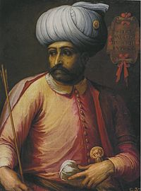
Селім І Грізний
سليم الأول, Yavuz Sultan Selim
10 жовтня 1465 – 22 вересня 1520 р.
Султан Османської імперії, який протягом свого правління вдвічі збільшив її територію.
Здійснив грандіозні завоювання. Майже не вів воєн проти християн. Першим із османських імператорів 1517 року прийняв титул хліфа Ісламу, здобувши лідерство в його сунітній гілці, внаслідок завоювань на Близькому Сході

Slide 5
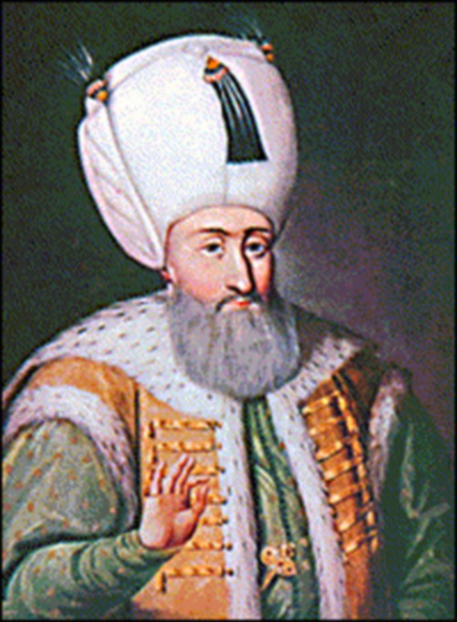
Періодом найвищого розквіту Османської імперії вважають правління Сулеймана І Пишного (1520—1566 рр.). Він був наймогутнішим із турецьких султанів за весь час існування Османської імперії.

Slide 6
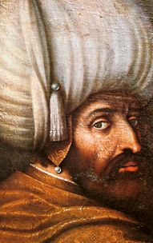
Сулейман був сином Селіма І. Його ще юнаком почали залучати до участі у вирішенні державних справ.
Одним із головних напрямків діяльності Сулеймана І стали війни з метою підкорення країн Близького Сходу, Східної Європи та узбережжя Середземного моря. Сулейман І уславився ще й тим, що створив великий флот.

Slide 7
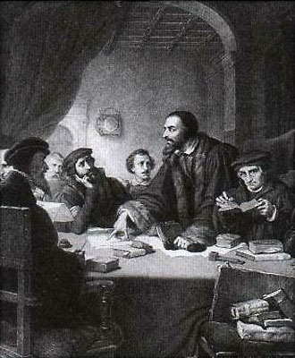
Головною перепоною на шляху до підкорення Європи була Габсбурзька імперія, тому султан став усіляко підтримувати її релігійних ворогів — протестантів.
В Угорщині, наприклад, він сприяв поширенню кальвінізму. Таке ставлення до протестантів стало причиною того, що прихильники протестантства дивилися на Сулеймана І, як на свого захисника.

Slide 8
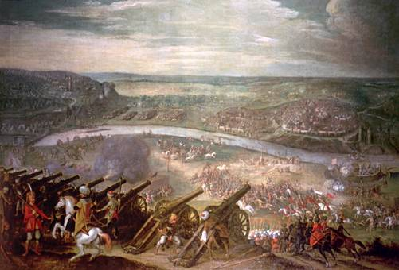
У 1529 р. Сулейман І оточив Відень. Однак з наближенням зими турки були змушені зняти облогу. Так Австрія стала головним ворогом для Османської імперії.

Slide 9
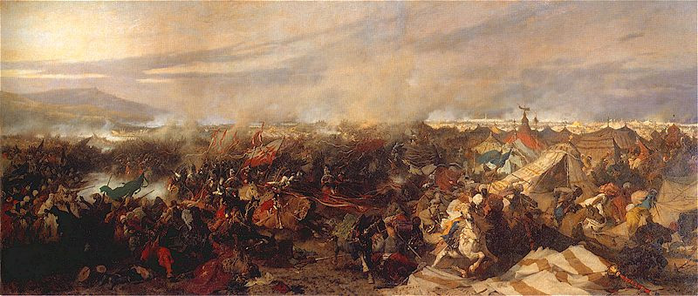
У 1683 р. султан Моххамед IV здійснив чергову спробу захопити столицю Австрії. Однак після облоги Відня, яка тривала два місяці, війська Яна Собеського 12 вересня 1683 р. вщент розгромили турецькі війська.

Slide 10
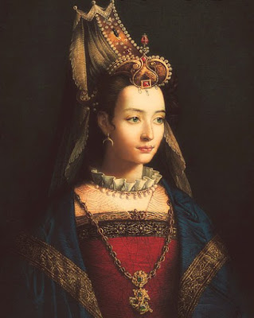
Роксола́на
або Гюрре́м Султа́н
(лат. Roxolana, італ. la Rossa («Русинка»);тур. Hürrem Sultan, осман. خرم سلطان; бл.
1505 — 15 квітня 1558 — спершу наложниця, а потім — дружина Сулеймана І, султана Османської імперії

Slide 11
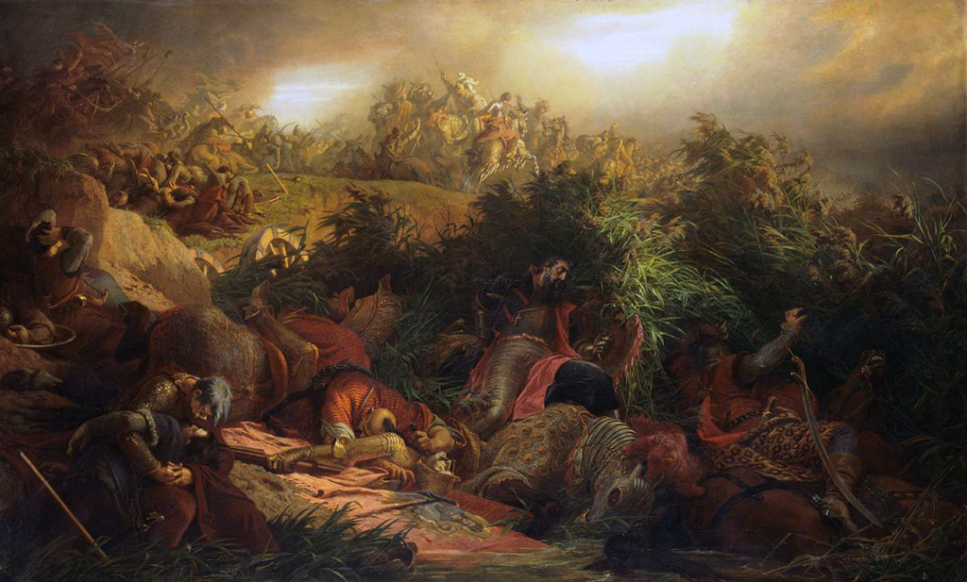
Битва під Могачем
29 серпня 1526 р.
Османська імперія завдала нищівної поразки об'єднаному угорсько-чесько-хорватському війську. Переможна Османська імперія зайняла Середньодунайську рівнину, включивши до складу своїх володінь саме серце Європи, яке турки планували перетворити на плацдарм для підкорення нових територій та подальшого розповсюдження ісламу.

Slide 12
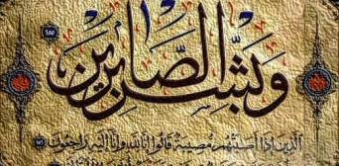
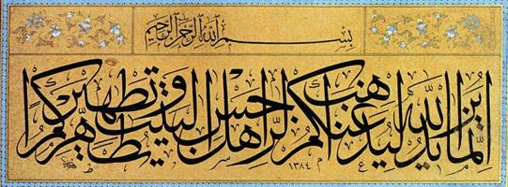
Зразок турецької каліграфії

